Slide 1
Flappy Ninja
Group 4
李富鑫
马子寅
吴佳婕

Slide 2
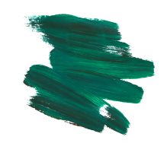

1
项目介绍
Flappy
Ninja
2
项目进程
3
结果展示
4
感想与思考
5
后续计划

Slide 3

1
项目介绍

Slide 4
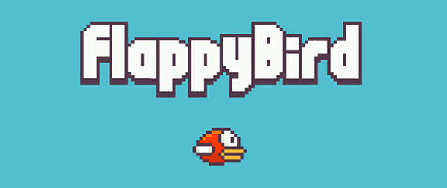
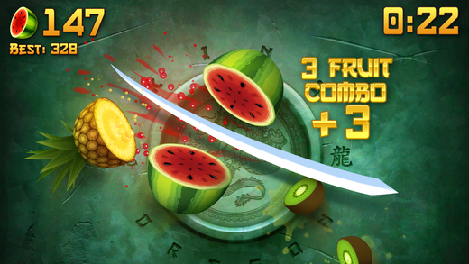
灵感来源：flappy bird & fruit ninja

Slide 5
项目由来
我们小组通过几个问题确定了最终的选题。
做游戏还是做应用？——做游戏。
什么类型的游戏？——类似于2048这一类的小游戏。
游戏的基本构想是什么？——借鉴一些经典游戏，取其精华去其糟粕。
初步方向是什么？——将flappy bird与fruit ninja结合起来，加入自己的创新。

Slide 6
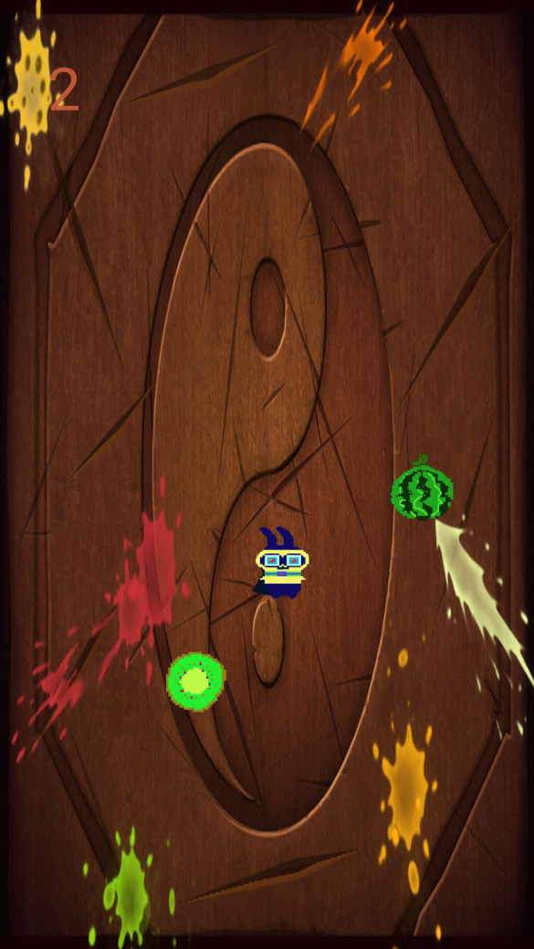
规则简介
通过点触控制ninja做上下动作，通过吃水果、避开炸弹来获得最终的胜利。

Slide 7
可行性分析
现在市场上如跳一跳、flappy bird、2048这样易于操作的游戏颇受欢迎。虽然小游戏的形式算不算新颖，但是受众较广，上手简单，相比于普通应用维护成本低。

Slide 8





编写工具
代码部分：Eclipse, Android studio
美工部分：墨刀，LZ8bit，Photoshop

Slide 9
任务分工
李富鑫：判定方法，逻辑检测
马子寅：测试代码，界面优化
吴佳婕：界面设计，文案工作
Java类编写：共同完成
共4个Java文件，约830行代码。

Slide 10
2
项目进程

Slide 11
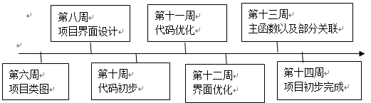

Slide 12
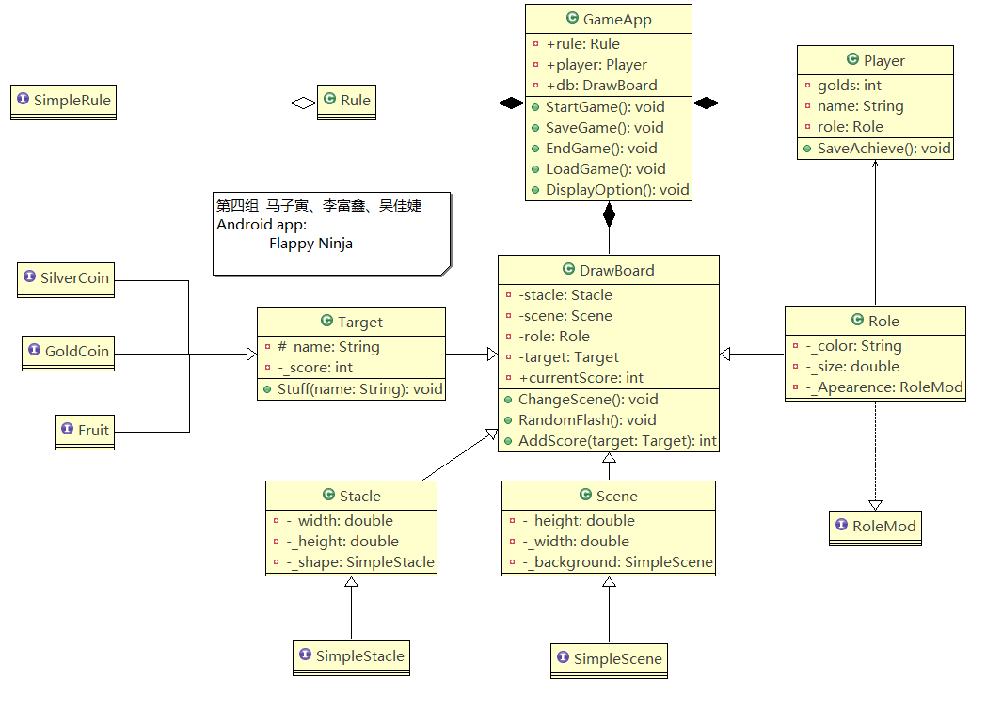
2.1
UML类图 (week 6)
Notes:
更多作品请搜索: http://dwz.cn/Wu2UP
12

Slide 13
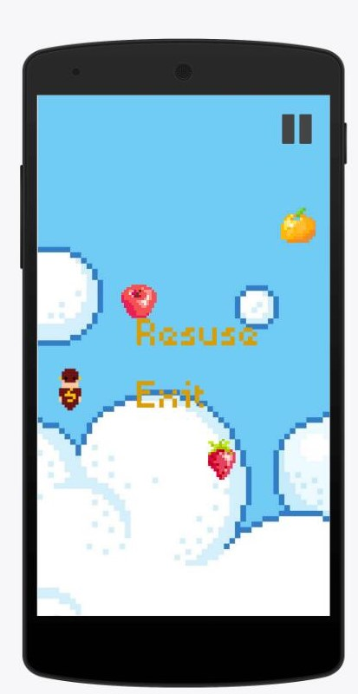
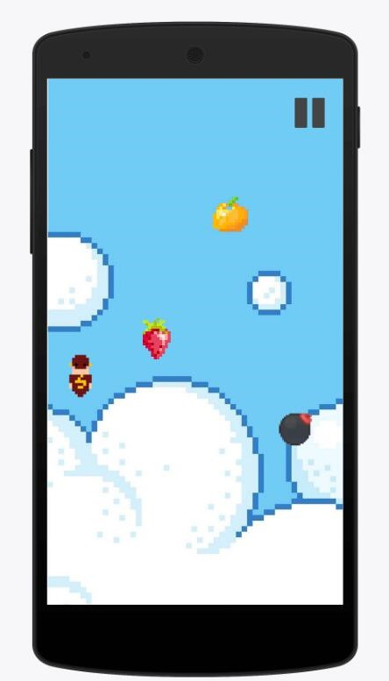
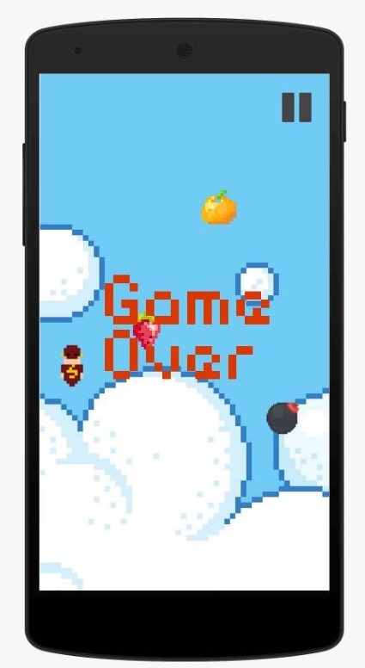
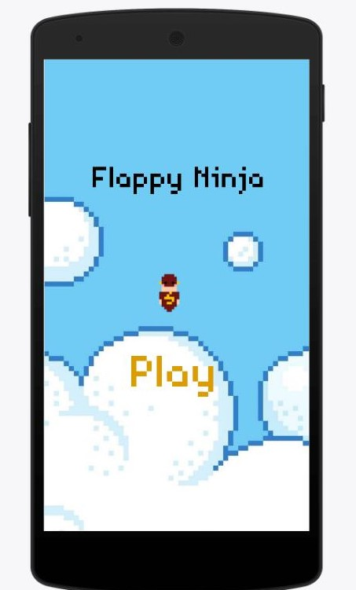
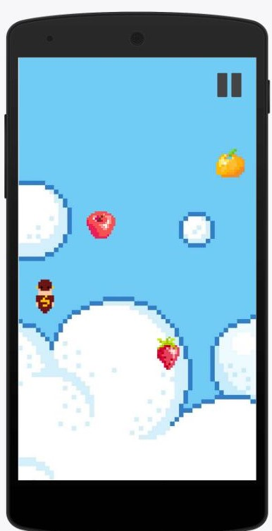


2.2
UI设计（week 8）
Notes:
更多作品请搜索: http://dwz.cn/Wu2UP
13

Slide 14
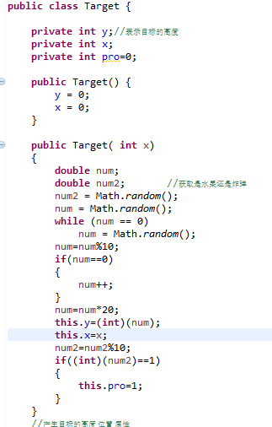
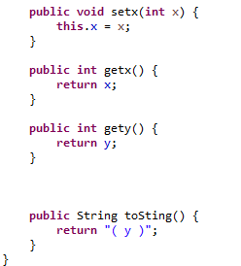
2.3
Week10~week11
Notes:
更多作品请搜索: http://dwz.cn/Wu2UP
14

Slide 15
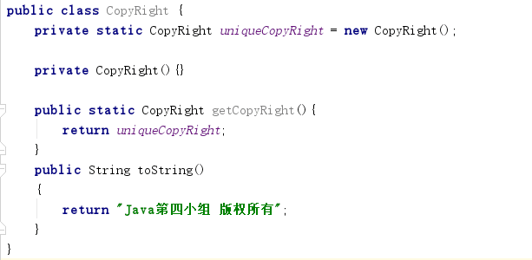
2.4
Using design pattern
Notes:
更多作品请搜索: http://dwz.cn/Wu2UP
15

Slide 16
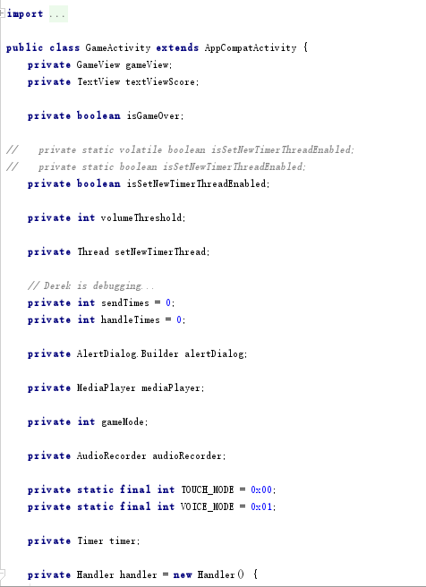
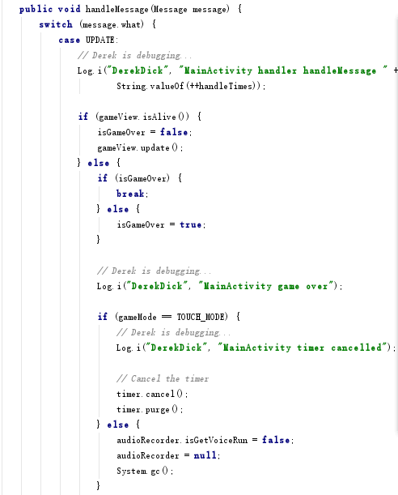
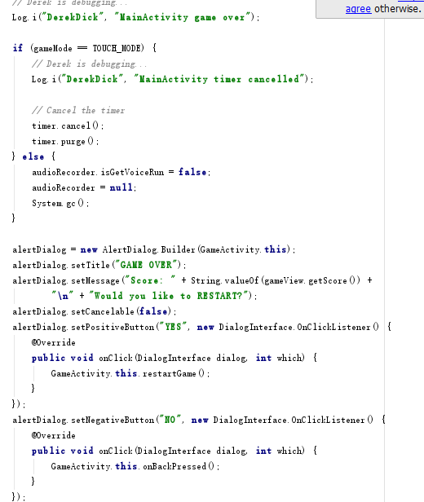
2.5
代码优化，主函数的完成
Week12~week13
Notes:
更多作品请搜索: http://dwz.cn/Wu2UP
16

Slide 17
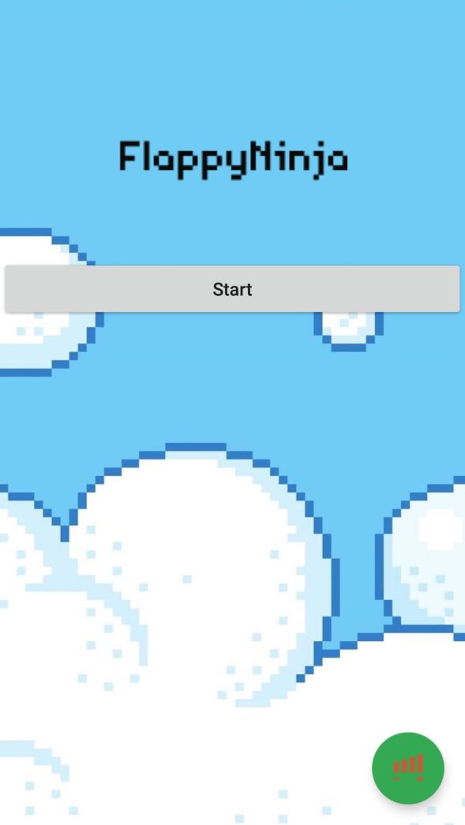
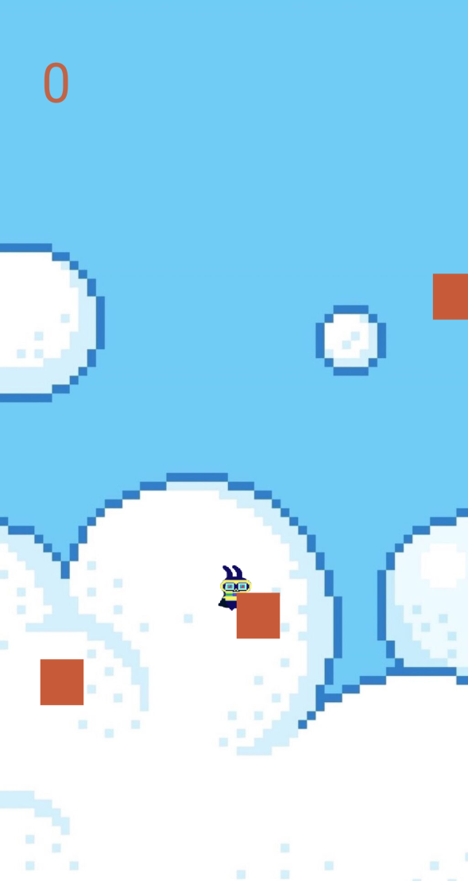
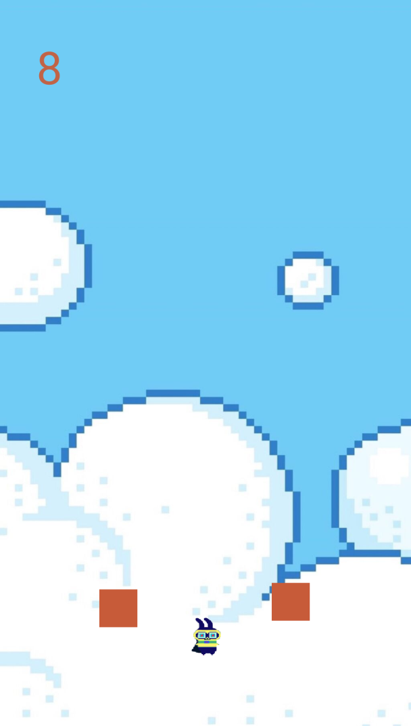
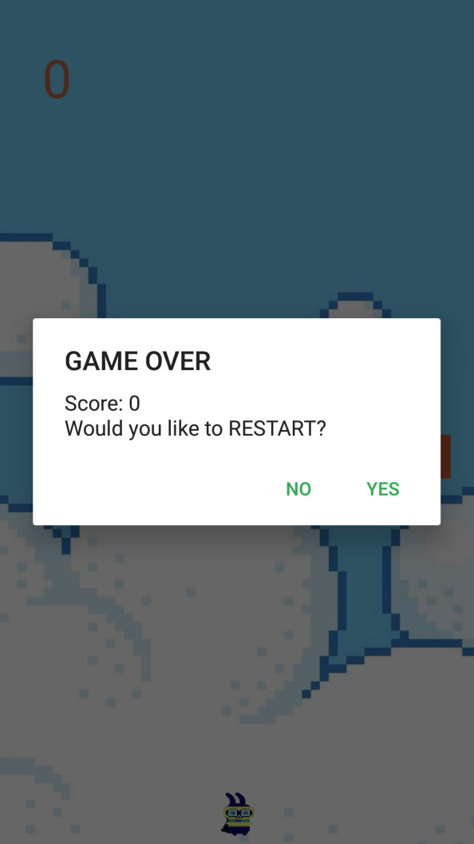
2.6
界面优化，初步运行调试 （week14）
Notes:
更多作品请搜索: http://dwz.cn/Wu2UP
17

Slide 18
3
运行展示

Slide 19
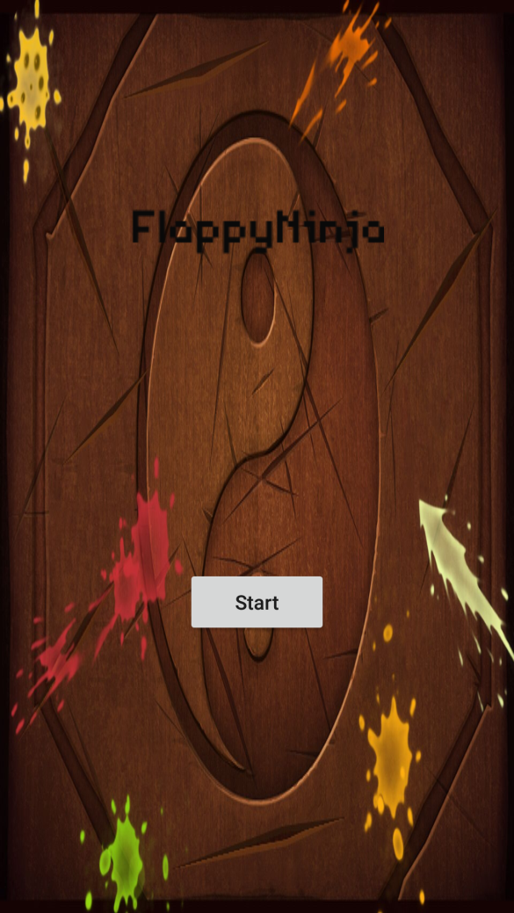
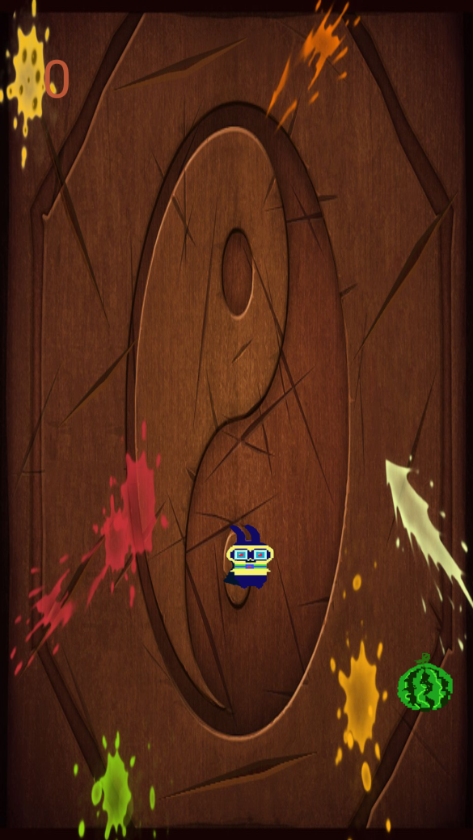
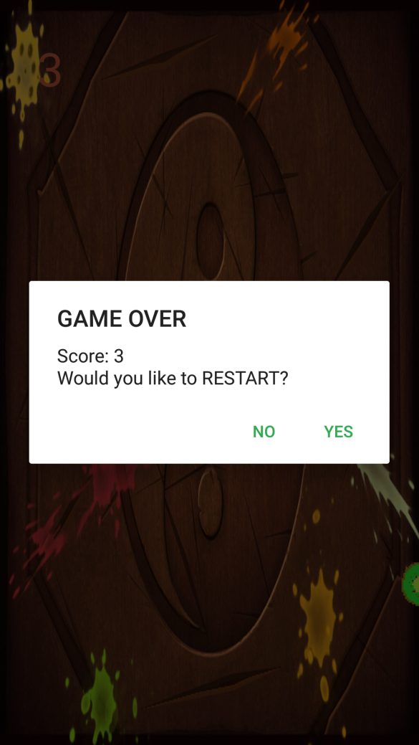
Notes:
更多作品请搜索: http://dwz.cn/Wu2UP
19

Slide 20
4
感想与收获

Slide 21
收获与心得
1. 了解了游戏开发的基本流程
2. 学习并掌握如何运用Android studio进行软件开发

Slide 22
5
后续计划

Slide 23
5
游戏的优化
1.减少小bug
2.界面的优化
3.添加元素：里程碑成就、金币
Notes:
更多作品请搜索: http://dwz.cn/Wu2UP
23

Slide 24
THANKS

